Slide 1
OCHRANA ZDRAVÍ Aby záda nebolela
Tento projekt a jím dosažené výsledky byly spolufinancovány se státní podporou Technologické agentury ČR v rámci Programu BETA2.
www.tacr.cz
Výzkum užitečný pro společnost.
aktualizace
2022
Zpracoval kolektiv autorů z Výzkumného ústavu bezpečnosti práce, v. v. i., v rámci projektu TIRSMPSV701 Inovativní řešení skupiny potřeb v oblasti optimalizace předpisů, postupů a opatření BOZP včetně diseminačních opatření (TIMPSV0007 Podpora rozvoje odborných kompetencí budoucí pracovní síly k bezpečnosti a ochraně zdraví při práci).

Slide 2
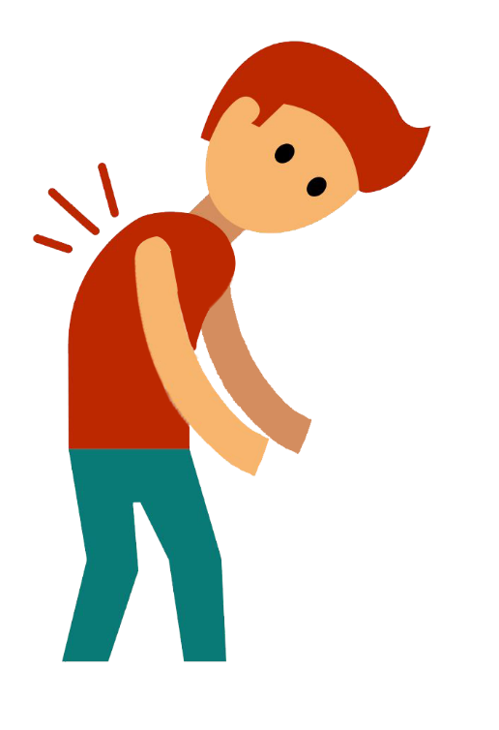
Bolí vás
občas
záda?
Sami na základě svých zkušeností popište:
zda vás bolí záda nebo jiná část těla,
kdy (v jakých situacích, pozicích),
a zkuste odhalit důvod této bolesti.

Slide 3
Přetěžování
Proč nás už teď v mládí bolí tělo?
Přetěžování některých svalových skupin, jednostranné aktivity a jednostranná zátěž (nevhodné školní aktovky a batohy, jejich přetěžování a nevhodný způsob jejich nošení, nesprávný výběr sportů a jednostranné sporty).

Slide 4
Špatné návyky
Proč nás už teď v mládí bolí tělo?
Špatné držení těla.
Příliš dlouhá doba sezení.
Strnulé a jinak nevhodné sezení při plnění školních povinností a při trávení volného času.
Nadměrné používání informačních a komunikačních technologií (ICT) a nesprávné sezení a držení těla při práci s nimi (PC, notebooky, tablety, mobily).
Nevhodné (neergonomické) uspořádání pracovního místa pro práci s počítačem a jinými ICT.
Volba nevhodného nábytku (s nesprávnými rozměry) k sezení při plnění školních povinností a při trávení volného času.
Nesprávné zvedání a přenášení věcí a předmětů.

Slide 5
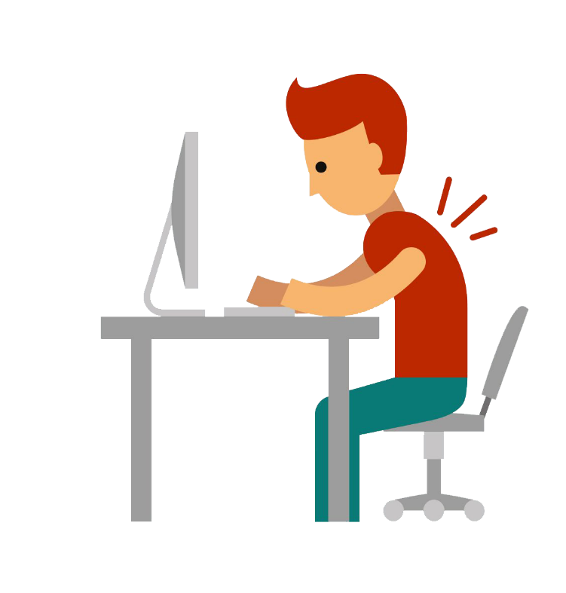
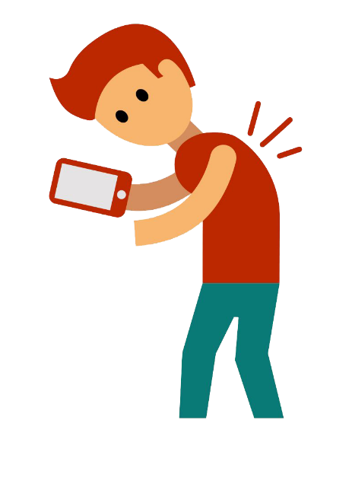
Špatné návyky
Proč nás už teď v mládí bolí tělo?

Slide 6
Pohyb
Proč nás už teď v mládí bolí tělo?
Nevhodné pohybové stereotypy – stojíme, sedíme a hýbeme se špatně.
Málo (různorodého) pohybu – hýbeme se málo nebo zatěžujeme tělo jednostranně.

Slide 7
Pohyb
Proč nás už teď v mládí bolí tělo?
Hlavní tělesný vývoj dítěte probíhá do 14 let, nesprávné sezení způsobuje poškození pohybového aparátu, které je po ukončení růstu nevratné. Podle výzkumů tráví malí školáci, teenageři a studenti u počítače a za stolem až 14 hodin denně. S online výukou se toto číslo ještě zvyšuje.
Hýbete se dostatečně? S pomocí pracovního listu 1 zjistěte, kolik času z běžného školního dne trávíte chůzí nebo jinou formou pohybu.

Slide 8
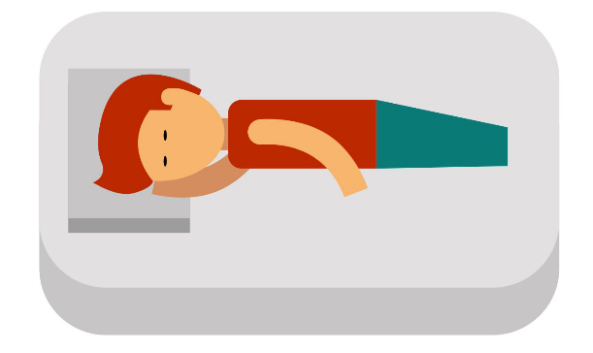
Umíte správně vstát z postele?
Špatné vstávání z postele zatěžuje páteř. Svaly, které mají páteř chránit, nejsou ještě pořádně rozehřáté, a proto neposkytují páteři potřebnou stabilitu. Rychlé vstávání z postele může vést k přetažení, mnohdy až k bolesti. Špatný pohybový stereotyp se opakuje, důsledky se načítají, což vede k bolestem zad.
Jak vstáváte vy?
Z polohy na zádech se hned zvedáte, sedáte si a vstáváte.
Nejdříve trochu protáhnete, v klidu se přetočíte na bok, spustíte nohy z postele a pomalu zvednete trup, přičemž se opíráte rukou o matraci.
Která odpověď je správná a proč?

Slide 9
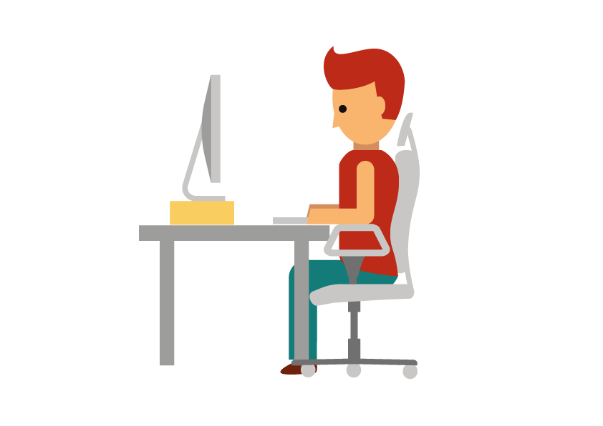
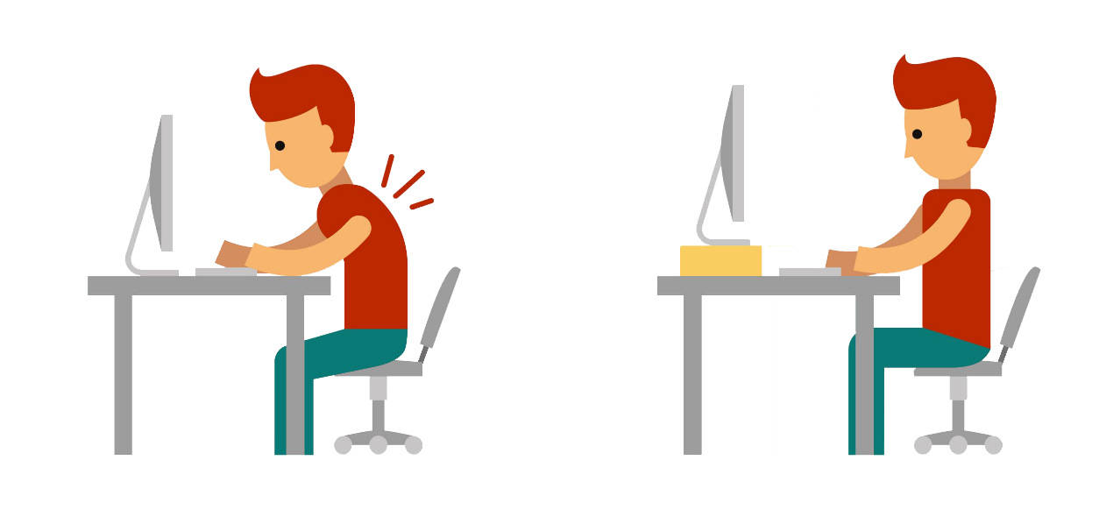
Umíte správně sedět?
Jak vypadá správné sezení?
a)
b)
Základním požadavkem na správné sezení je převažující vzpřímené držení těla (vzpřímený sed).
Která odpověď je tedy správná: a) nebo b)?

Slide 10
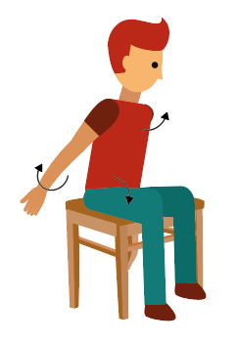
Nácvik správného sedu
Jak se naučit sedět vzpřímeně, a tedy správně?
Důležité je lehké sklopení pánve dopředu.
Nohy jsou mírně od sebe přibližně na šířku pánve.
Krční páteř je vytažená vzhůru.
Břišní stěna je zpevněná.
Ramena jsou stažená dolů.
Správnému sedu se dá naučit. Víte jak? Nácvikem.
Ten začíná nácvikem klopení pánve dopředu.
Ke klopení pánve se současně přidá nácvik zvedání hrudní kosti za kontroly přibližování a oddalování rukou. (Při správném klopení pánve dopředu a zvednuté hrudní kosti dochází též ke vzpřímení krční páteře.)
Zjednodušený postup nácviku ukazuje obrázek.

Slide 11
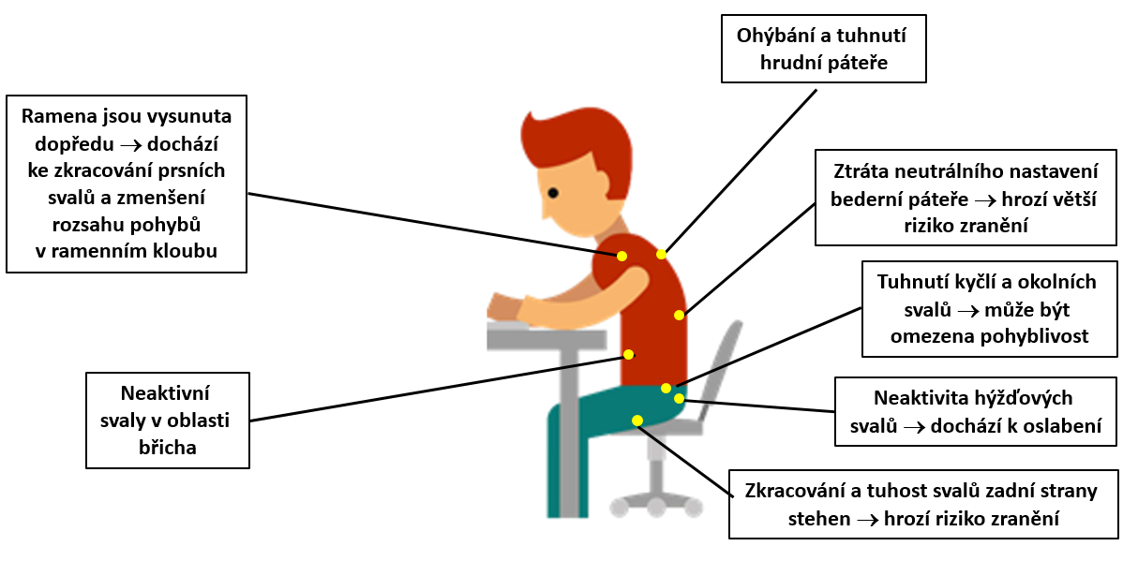
Jak vypadá a co způsobuje nesprávné sezení?
Obrázek znázorňuje špatné sezení. Ukazuje, co vše je sezením ovlivněno a musí být kompenzováno cvičením.

Slide 12
Jak vypadá a co přispívá k nesprávnému držení těla?
Víte, že nesprávné sezení u počítače a práce s digitálními technologiemi (ICT) může vedle bolestí zad způsobovat další zdravotní potíže a dokonce nemoci? Říká se jim digitální nemoci.
Syndrom esemeskového krku (želví krk)
Tabletové rameno
„Esemeskové zranění (Text Message Injury, TMI)
„Esemeskový palec“
Zjistěte více o tom:
co kterou nemoc způsobuje,
jak se projevuje,
jak jí předcházet.
S tímto zdravotním neduhem se můžete seznámit v samostatném výukovém materiálu.
syndrom karpálního tunelu
Patří k nim i

Slide 13
Jak bolesti zad předejít?
Krátká, pravidelná kompenzační cvičení jsou lepší než nárazové a velmi náročné cvičení.
Stačí pár minut několikrát denně.
Čím dříve začneme, tím lépe.
Důležité jsou správné pohybové návyky (stání, sezení).
Jednostranná zátěž také škodí.
Pokud pravidelně sportujete, nezapomínejte na strečink a střídání pohybových aktivit.
minimální prevence

Slide 14
Co dělat, když už záda bolí?
V době, kdy se tělo začíná ozývat tím, že bolí, je většinou už skoro pozdě, proto
Posilujte pravidelně několikrát týdně střed těla a zádové svaly.
nebuďte odevzdaní a lhostejní
- Myslete na správné držení těla - cvičení jako je pilates nebo jóga pomohou při posílení hluboce uložených svalových skupin.
- Choďte, plavejte - buďte v pohybu.
Pohyb je důležitý, ale není to všechno.
Důležité jsou: správně zvolená matrace a správné sezení.
Pokud trávíte dlouhý čas sezením u počítače, měli byste si správně uspořádat pracovní místo (nastavit správnou výšku stolu, židle, monitoru atd. a zvolit správné vzdálenosti). Za chvíli si ukážeme, jak na to. Vhodné je se během práce na židli protahovat, občas vstát a projít se nebo si zacvičit. Později si můžete za pomoci pracovního listu 3 některé cviky zkusit.

Slide 15
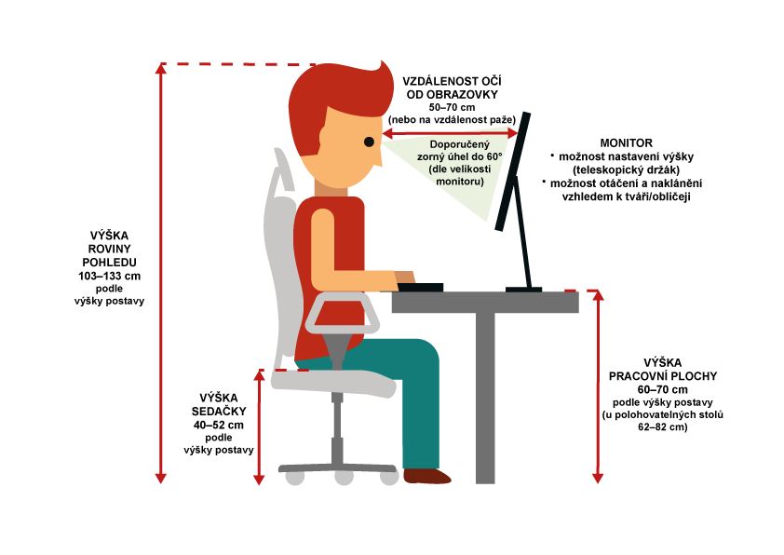
Jak má vypadat správné sezení a pracovní místo u počítače?

Slide 16
Na co si ještě dát pozor při sezení u počítače?
Ramena – držte volně, horní část paže je podél těla.
Hlava – hlavu nezaklánějte a držte ji rovně - krční páteř je vytažená vzhůru; ke správné poloze hlavy napomáhá opěrka hlavy.
Záda – záda mějte rovná a opírejte se jimi o opěradlo židle, důležité je zejména opora zad v oblasti beder.
Lokty – lokty mějte ve stejné výši/úrovni jako je deska stolu (a klávesnice), jde o pravý úhel (90 st.).
Kolena – seďte tak, aby kolena svírala pravý úhel (90 st.), abyste to mohli splnit, velmi záleží na výšce židle i stolu; nohy jsou mírně od sebe přibližně na šířku pánve.
Chodidla – chodidla mějte celá položena na podlaze (rovnoběžně s podlahou).

Slide 17
Použité zdroje
Text
MALÝ, Stanislav …[et al.]. Ergonomické stresory pod kontrolou aneb Ergonomie: jak na to. 2. vyd. Praha: Výzkumný ústav bezpečnosti práce, 2019. 224 s. ISBN 978-80-87676-28-8.
Informační společnost. Wikipedie: otevřená encyklopedie [online]. MediaWiki, stránka naposledy editována 7. 9. 2019 [cit. 2020-01-11]. Dostupný z: https://cs.wikipedia.org/wiki/Informační_společnost.
Ergonomie. Wikipedie: otevřená encyklopedie [online]. MediaWiki, stránka naposledy editována 25. 9. 2019 [cit. 2020-01-13]. Dostupný z: https://cs.wikipedia.org/wiki/Ergonomie.
Prevence. Wikipedie: otevřená encyklopedie [online]. MediaWiki, stránka naposledy editována 3. 10. 2019 [cit. 2020-01-13]. Dostupný z: https://cs.wikipedia.org/wiki/Prevence.
Syndrom karpálního tunelu [online]. Česká průmyslová zdravotní pojišťovna [cit. 2020-01-14]. Dostupný z: https://www.cpzp.cz/clanek/1504-0-Syndrom-karpalniho-tunelu.html.
RŮŽIČKOVÁ, Pavla. Syndrom karpálního tunelu trápí 35 000 Čechů. Zdraví a krása [online]. Contentpub, 25. 10. 2016 [cit. 2020-01-22]. Dostupný z: https://www.zdraviakrasa.cz/syndrom-karpalniho-tunelu-trapi-35-000-cechu-814/.
MINARČÍKOVÁ, Ivana. Syndrom karpálního tunelu. Lékárnické kapky [online]. Česká lékárnická komora, 30. 5. 2018 [cit. 2020-01-18]. Dostupný z: http://www.lekarnickekapky.cz/leky/volne-prodejne-leky/syndrom-karpalniho-tunelu.html.
KRBCOVÁ, Lenka. Jak poznat syndrom karpálního tunelu?: brní při něm tři prsty. Vitalia.cz [online]. Internet Info, 12. 5. 2017. [cit. 2020-01-22]. Dostupný z: https://www.vitalia.cz/clanky/jak-poznat-syndrom-karpalniho-tunelu-brni-pri-nem-tri-prsty/.
STRNADOVÁ, Tereza. Práce u počítače ničí zdraví. Jak s tím bojovat? iDnes.cz [online]. MAFRA, 28. března 2012 [cit. 2020-01-21]. Dostupný z: https://www.idnes.cz/onadnes/zdravi/prace-u-pocitace-nici-zada-jak-s-tim-bojovat.A120327_105422_zdravi_pet.
Karpální tunel je nejčastější nemocí rukou: jaké jsou příznaky? Zdravotnictví a medicína [online]. Zdraví.Euro.cz [cit. 2020-01-25]. Dostupný z: https://zdravi.euro.cz/leky/karpalni-tunel-priznaky-priciny-lecba/.

Slide 18
Použité zdroje - pokračování
Text – pokrač.
MEIER, Vojtěch. Negativní dopady sezení nejen na sportovní výkon. Ronnie.cz [online]. Erasport, 28. 11. 2016 [cit. 2020-01-13]. Dostupný z: https://medicina.ronnie.cz/c-26274-negativni-dopady-sezeni-nejen-na-sportovni-vykon.html.
Myšitida: znáte ji?: bacha na ni! Rehabilitace.info: magazín o zdraví [online]. 23 října 2014 [cit. 2020-01-21]. Dostupný z: https://www.rehabilitace.info/nemoci/mysitida-znate-ji-bacha-na-ni/.
Posíláte sms jak o život? ŽENA-IN.cz [online] [cit. 2020-01-22]. Dostupný z: https://zena-in.cz/clanek/posilate-sms-jak-o-zivot.
Za bolesti rukou může časté psaní SMS. iDnes.cz [online]. MAFRA, 3. února 2008 [cit. 2020-01-20]. Dostupný z: https://www.idnes.cz/mobil/tech-trendy/za-bolesti-rukou-muze-caste-psani-sms.A080203_000628_mob_tech_jm.
PEAN, Berta. Bolesti zad u dětí ovlivňuje výběr aktovky pro prvňáčky, ale nejen ten. Zdraví a krása [online]. Contentpub, 1. 7. 2019 [cit. 2020-01-22]. Dostupný z: https://www.zdraviakrasa.cz/bolesti-zad-u-deti-4637/.
BARVÍNKOVÁ, Marie. Tabletové rameno, kyberchondrie, technostres: nové nemoci digitální doby. iDnes.cz [online]. MAFRA, 16. května 2017 [cit. 2020-01-25]. Dostupný z: https://www.idnes.cz/onadnes/zdravi/digitalni-nemoci-tabletove-rameno-kyberchondrie-technostres-zavislost.A170511_193934_zdravi_brv.
GILBERTOVÁ, Sylvia …[et al.]. Buď aktivní i při práci vsedě [online]. Praha: Státní zdravotní ústav, 2002 [cit. 2019-08-13]. Dostupný z: http://www.szu.cz/uploads/documents/czzp/edice/plne_znani/plakaty/bud_aktivni_pri_praci_vsede.pdf.
GILBERTOVÁ, Sylvia …[et al.]. Usnadni si práci u počítače [online]. Praha: Státní zdravotní ústav, 2008 [cit. 2019-08-05]. Dostupný z: http://www.szu.cz/uploads/documents/czzp/edice/plne_znani/plakaty/usnadni_si_praci_u_pocitace.pdf.
Kolik času tráví školní děti sezením? Sedavý způsob života je nebezpečný [online]. Bydleni.CZ 19. 9. 2017 [cit. 2021-03-15]. Dostupný z: https://www.bydleni.cz/zprava/Kolik-casu-travi-skolni-deti-sezenim-Sedavy-zpusob-zivota-je-nebezpecny.

Slide 19
Použité zdroje - dokončení
Text – dokonč.
Gilbertová, Sylva; Malý, Stanislav. Program Škola zad jako řešení MSD. Praha: Výzkumný ústav bezpečnosti práce, v. v. i., 2021. 28 s.
Nemoci z přetěžování. Encyklopedie BOZP [online]. MediaWiki, stránka naposledy editována 19. 6. 2017 [cit. 2022-02-04]. Dostupný z: https://ebozp.vubp.cz/wiki/index.php?title=Nemoci_z_p%C5%99et%C4%9B%C5%BEov%C3%A1n%C3%AD
Esemeskový palec. Nová civilizační nemoc na obzoru [online]. [cit. 2022-02-04]. Dostupný z: https://zs25.plzen.eu/Files/zs25/ostatni_dokumenty/201603031514.pdf.
Obrázky
Fotobanka Depositphotos.com (v rámci standardní licence pro Výzkumný ústav bezpečnosti práce, v. v. i., na období květen 2019 až duben 2020).
Gilbertová, Sylva ; Malý, Stanislav. Program Škola zad jako řešení MSD. Praha: Výzkumný ústav bezpečnosti práce, v. v. i., 2021. 28 s.

